Slide 1
SÍDELNÍ GEOGRAFIE
5. hodina – 23.3. 2023
David gorný
Kontakt: gorny.david@mail.muni.cz / kancelář 03015 (budova menzy)

Slide 2
STUDIUM SÍDELNÍCH SYSTÉMŮ
Historický přístup
Studium systému měst

Slide 3
EVROPSKÉ SÍDELNÍ SYSTÉMY faktory vývoje
Henri Pirenne
Adam Smith
Thomas Malthus
Max Weber

Slide 4
EVROPSKÉ SÍDELNÍ SYSTÉMY faktory vývoje
Fernand Braudel
Hohenberg & Lees

Slide 5
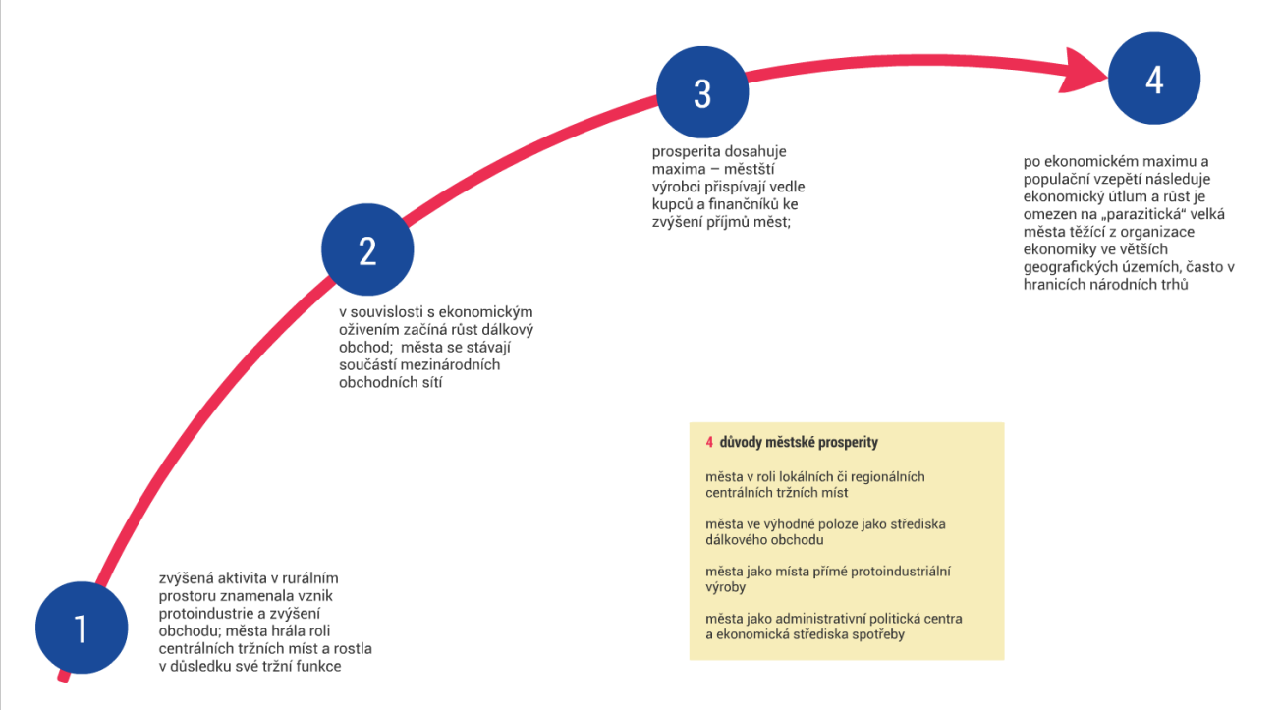
Mulíček (2023)

Slide 6
CVIČENÍ 4 - ČETBA
Přečtěte si níže uvedený článek, připravte si poznámky na diskuzi v příštím semináři. K tomu do odevzdávárny vložte textový dokument o rozsahu maximálně 1 A4. Jeho obsahem budou odpovědi na následující otázky:
1) Co jste se z textu dozvěděli / co si z něho odnášíte za nové informace?
2) Lze u šíření moru ve středověké Evropě najít nějakou analogií s COVIDEM?
Článek:
Ricci P. H. Yue, Harry F. Lee & Connor Y. H. Wu (2017): Trade routes and plague transmission in pre-industrial Europe

Slide 7
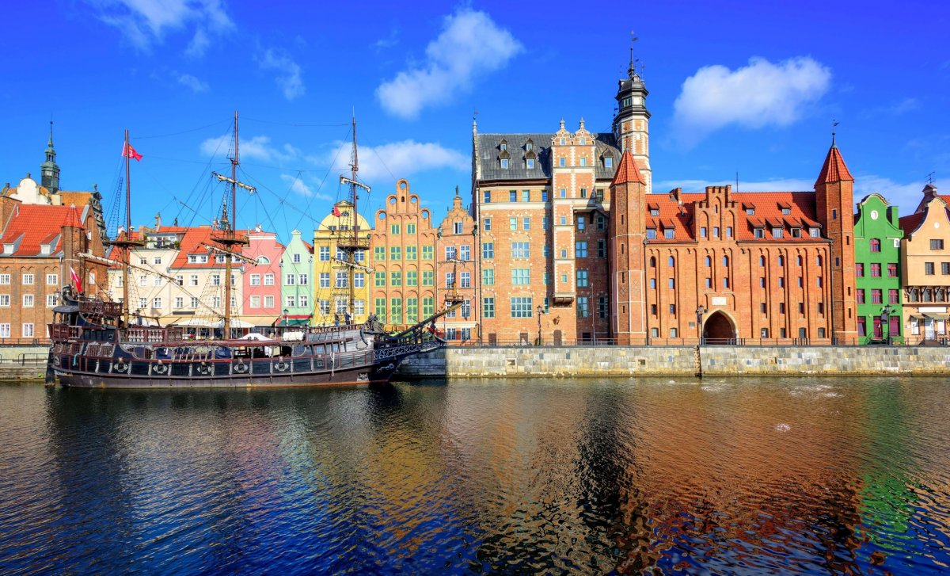
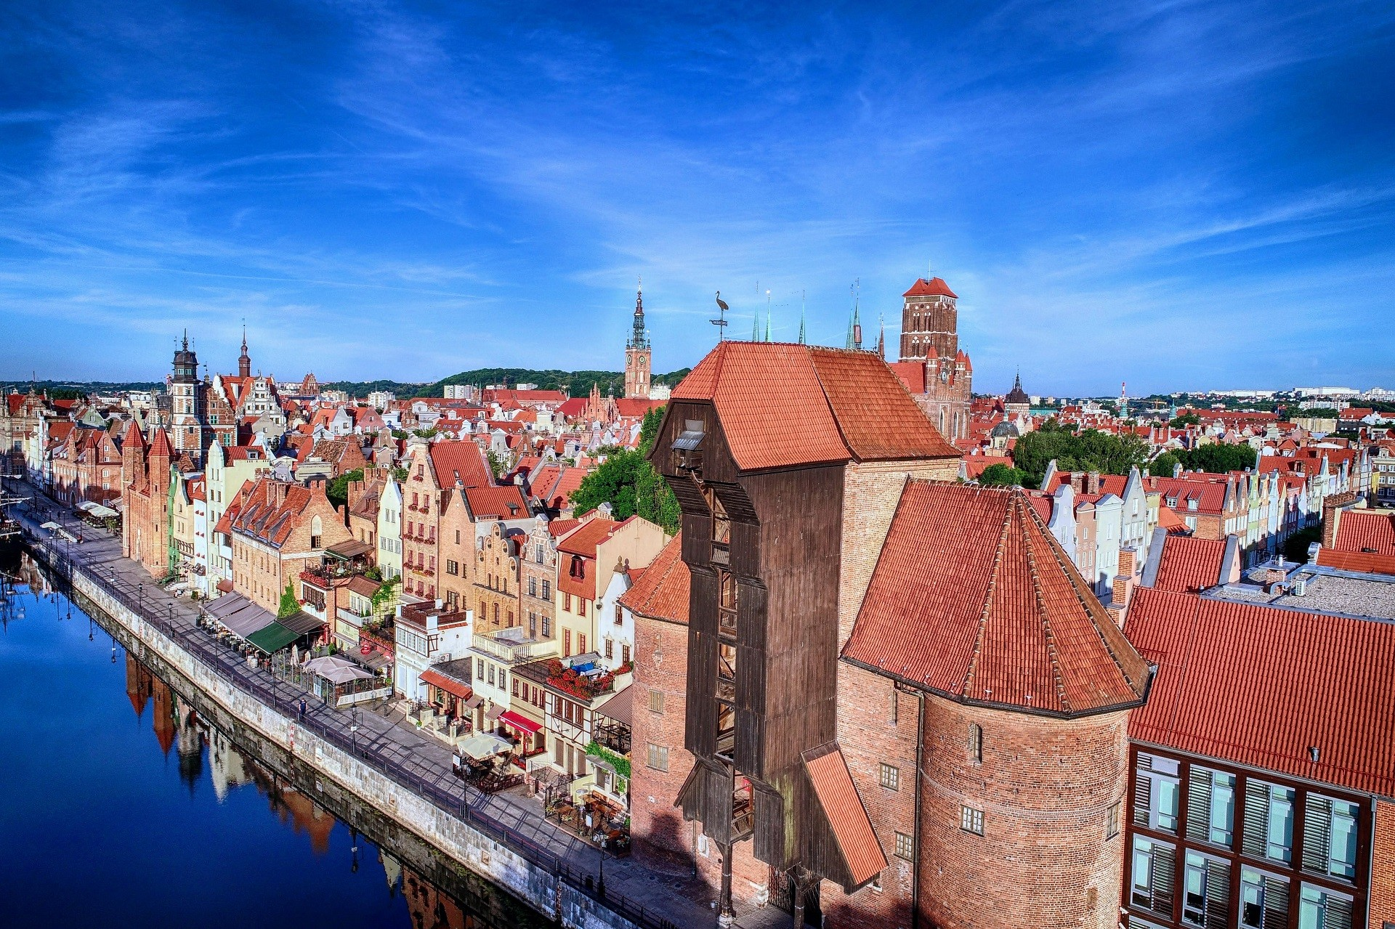
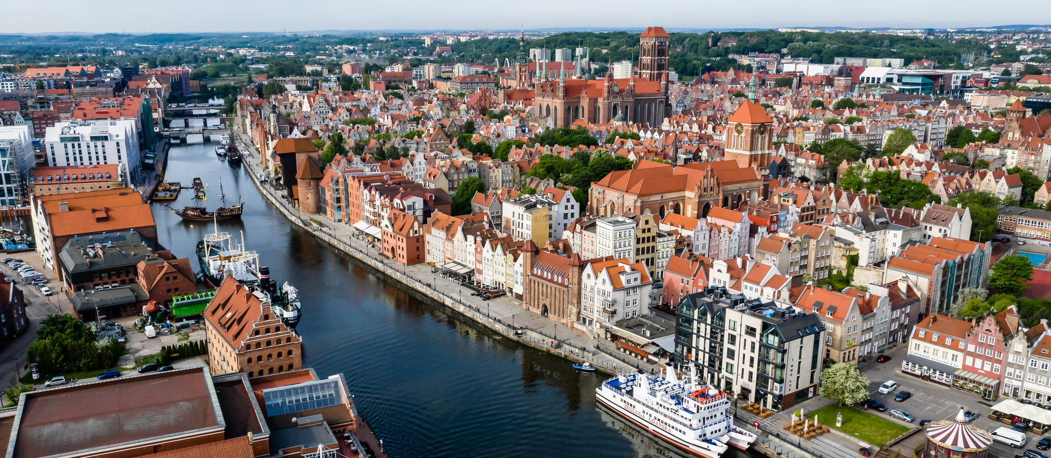

Slide 8
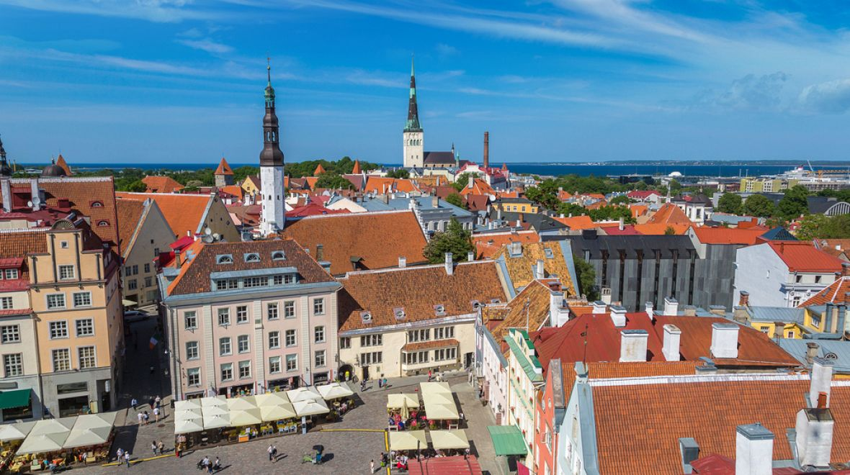
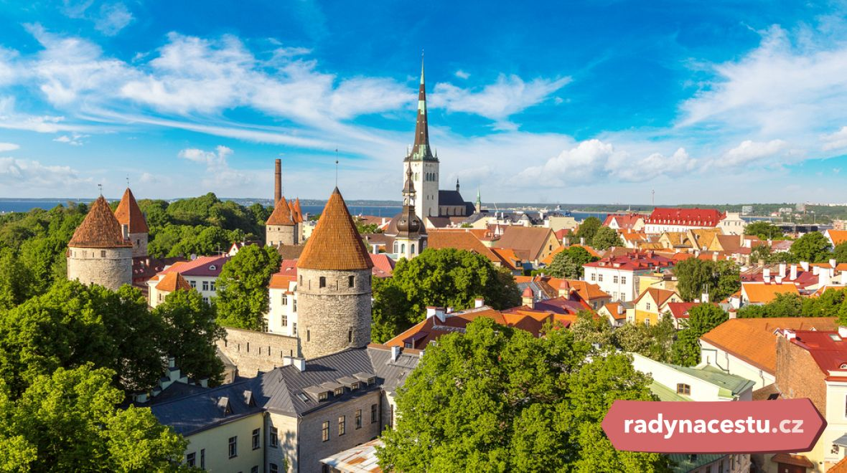
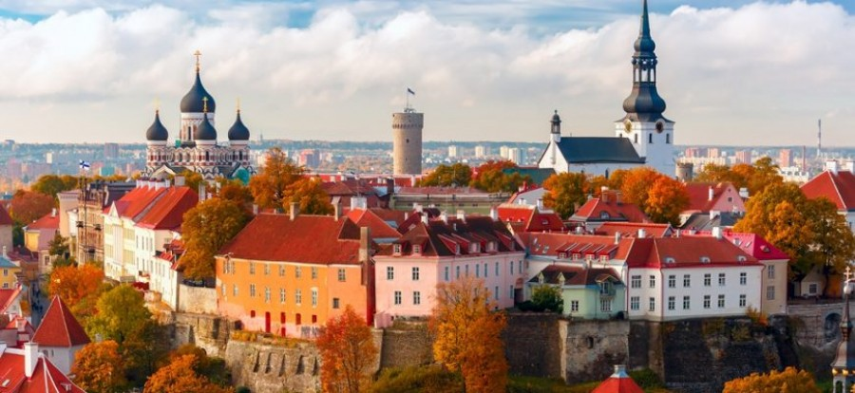

Slide 9
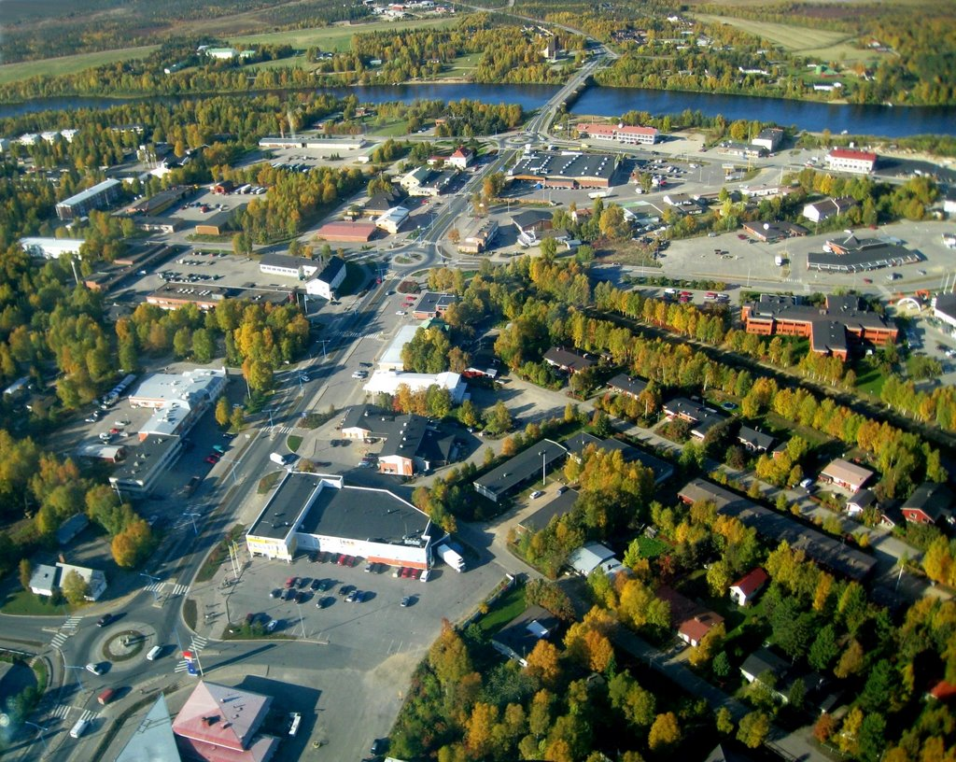
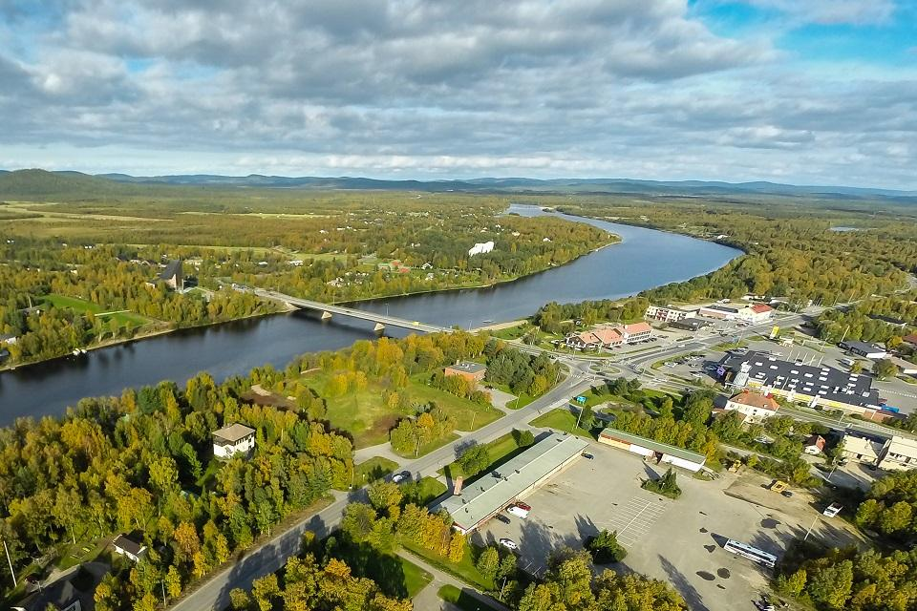

Slide 10
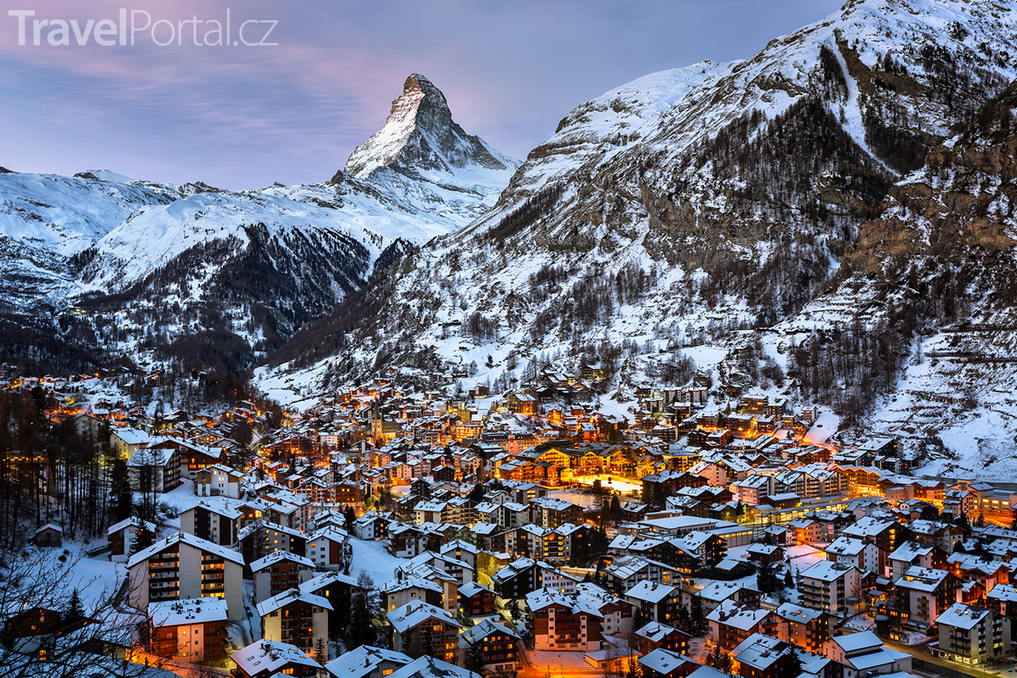
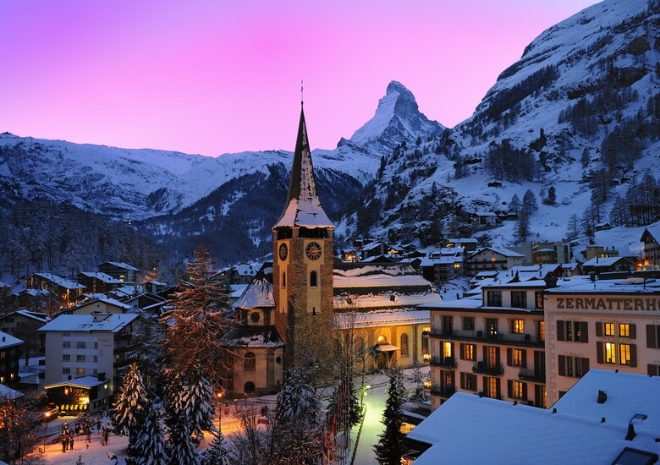

Slide 11
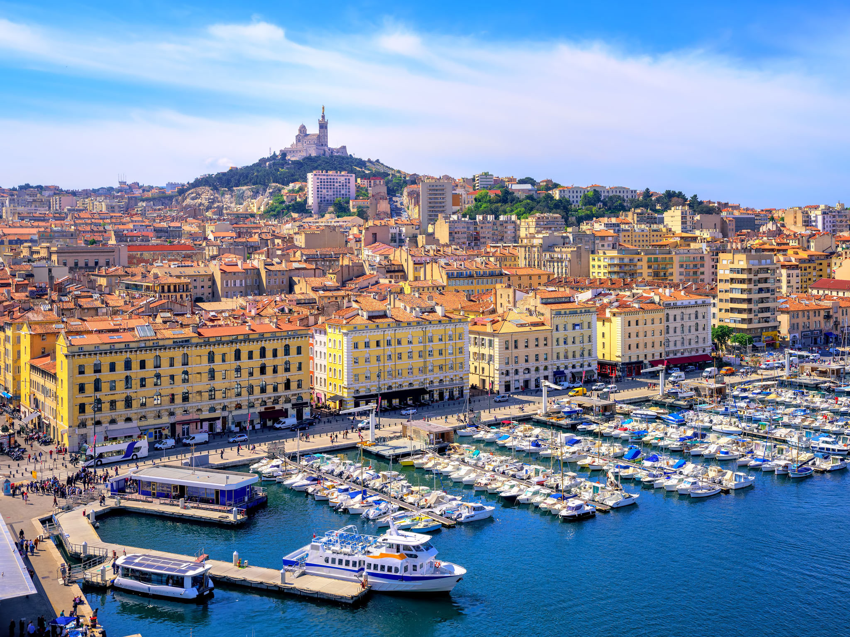
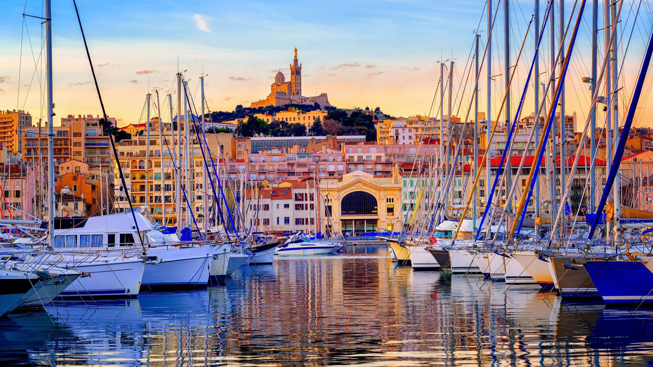

Slide 12
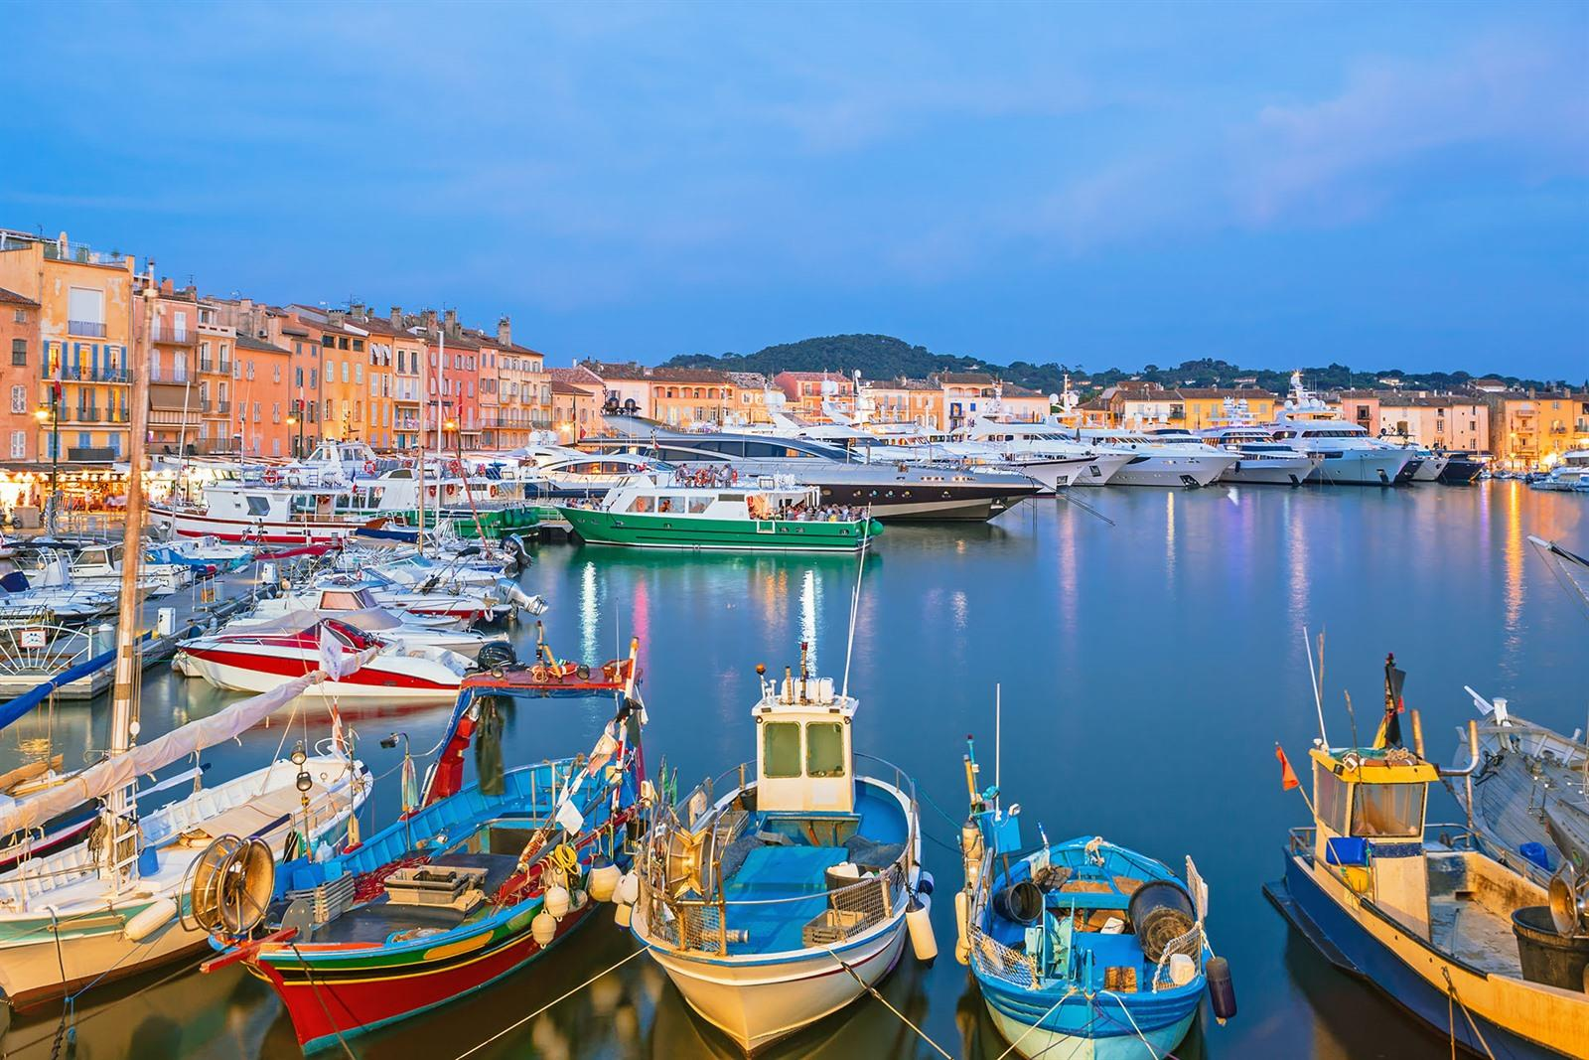

Slide 13
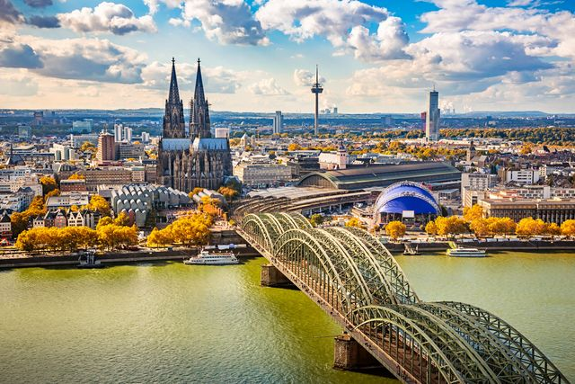
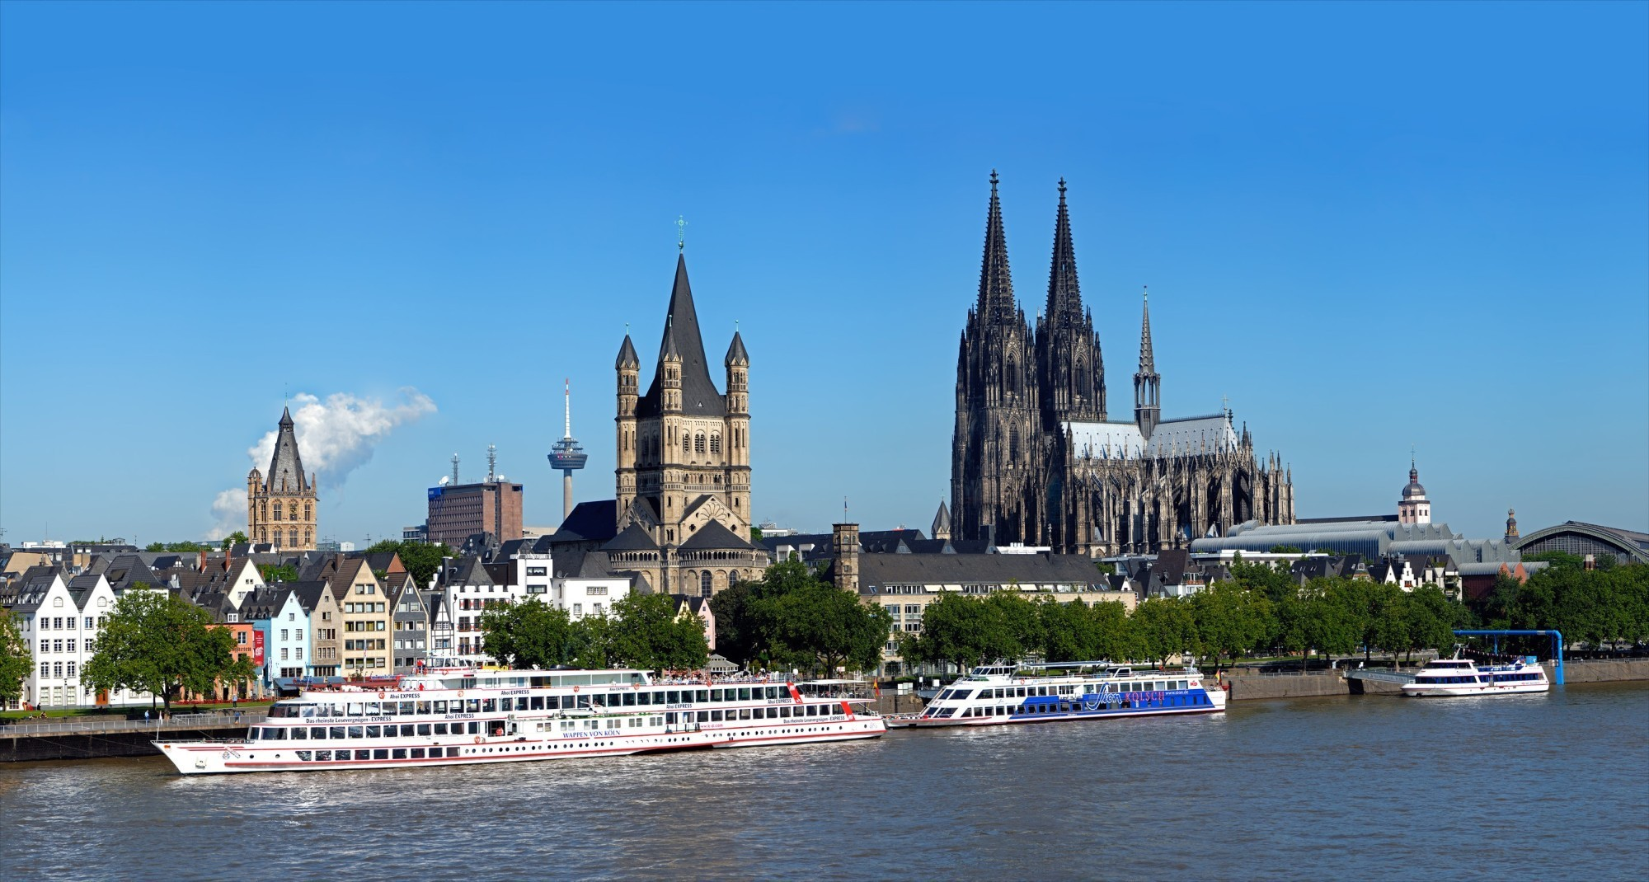

Slide 14
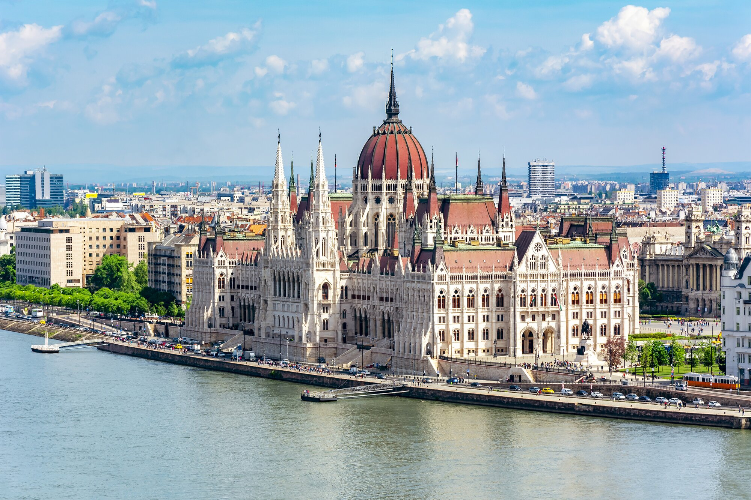

Slide 15
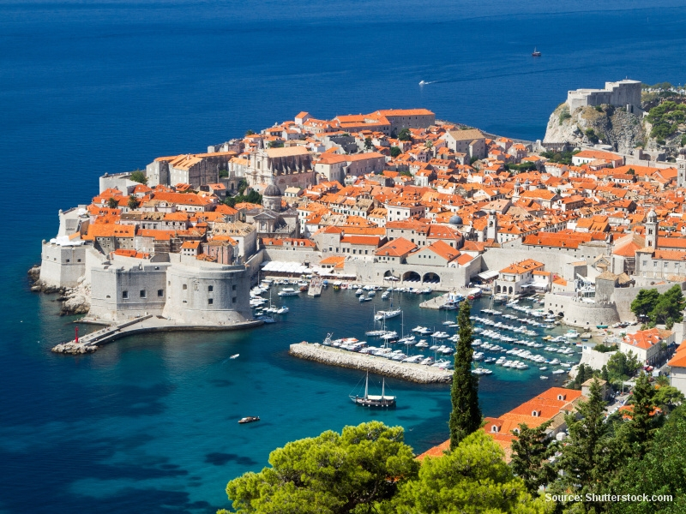
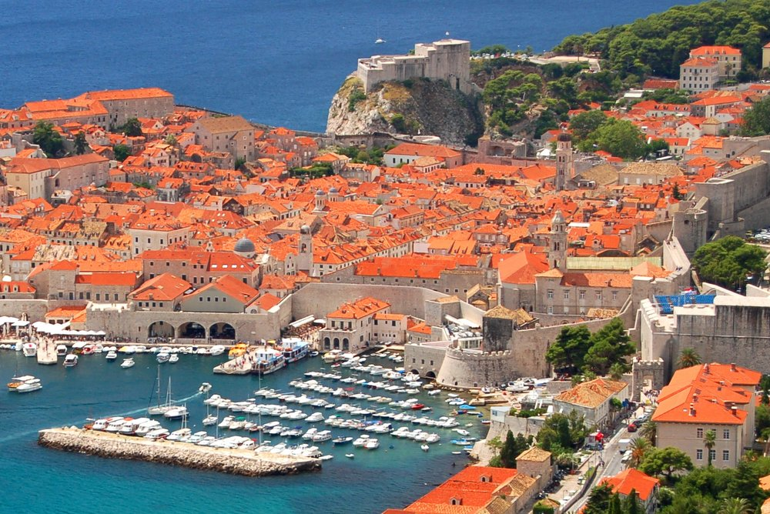
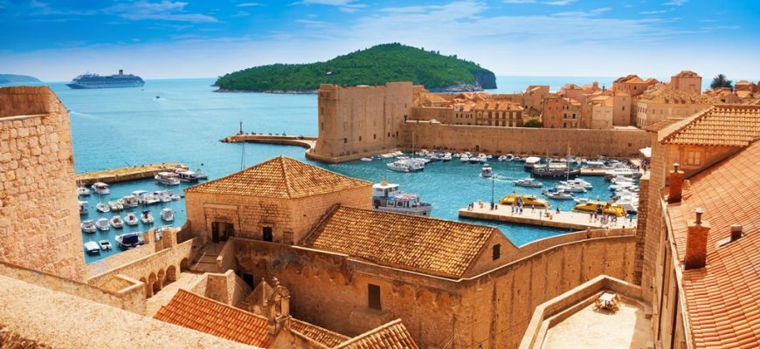

Slide 16
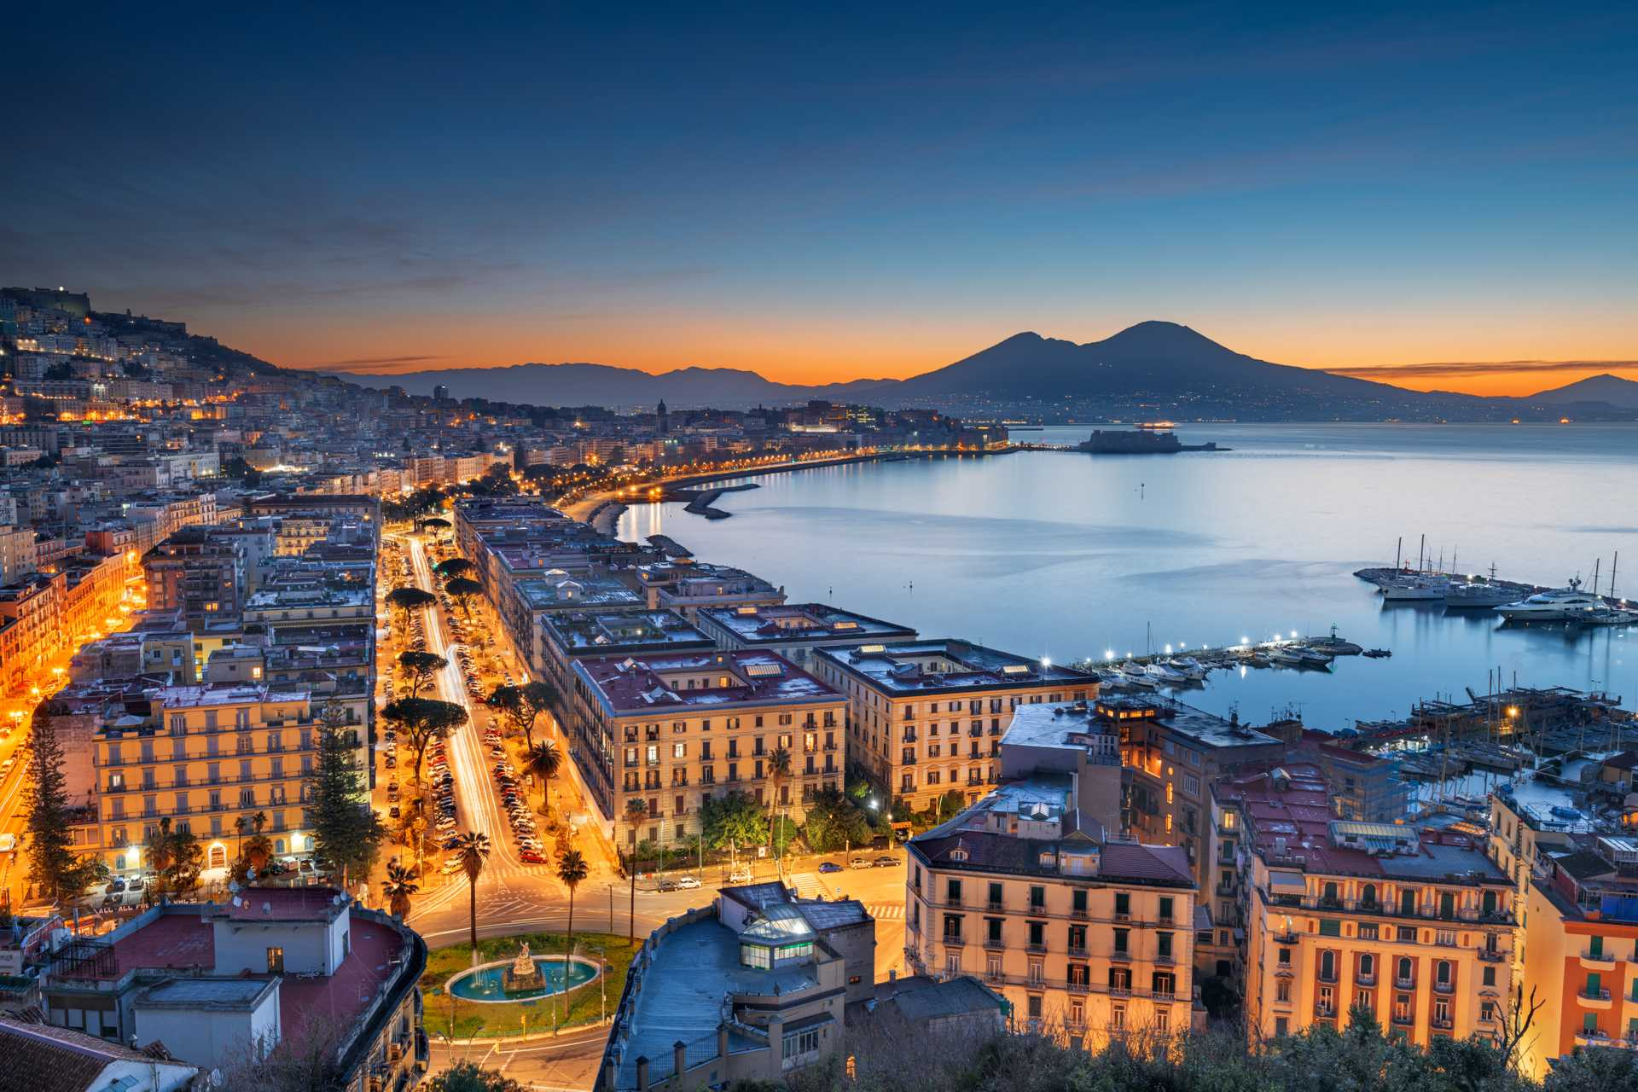
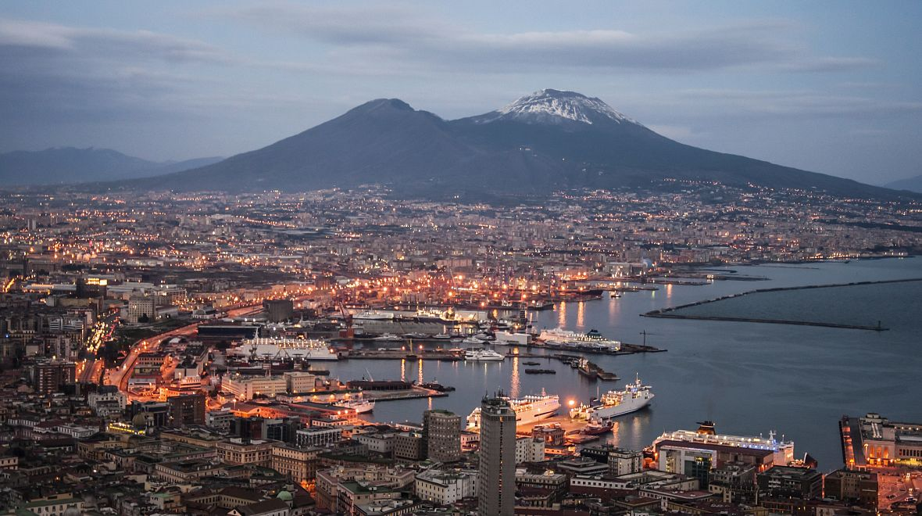
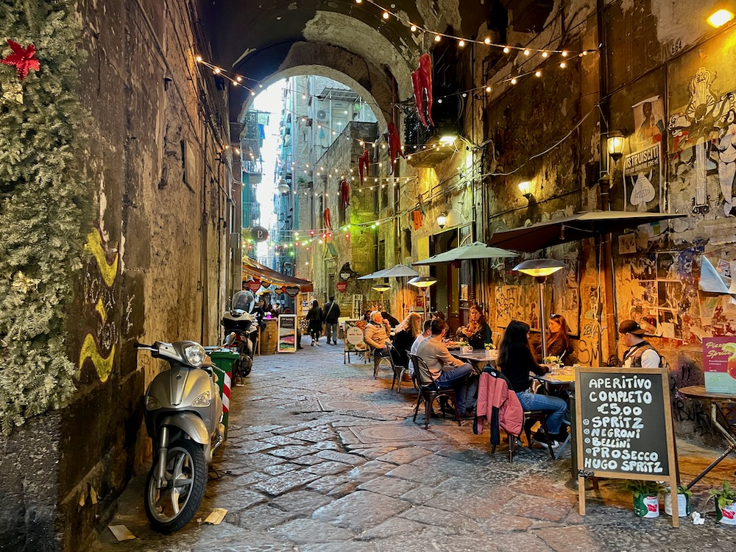

Slide 17
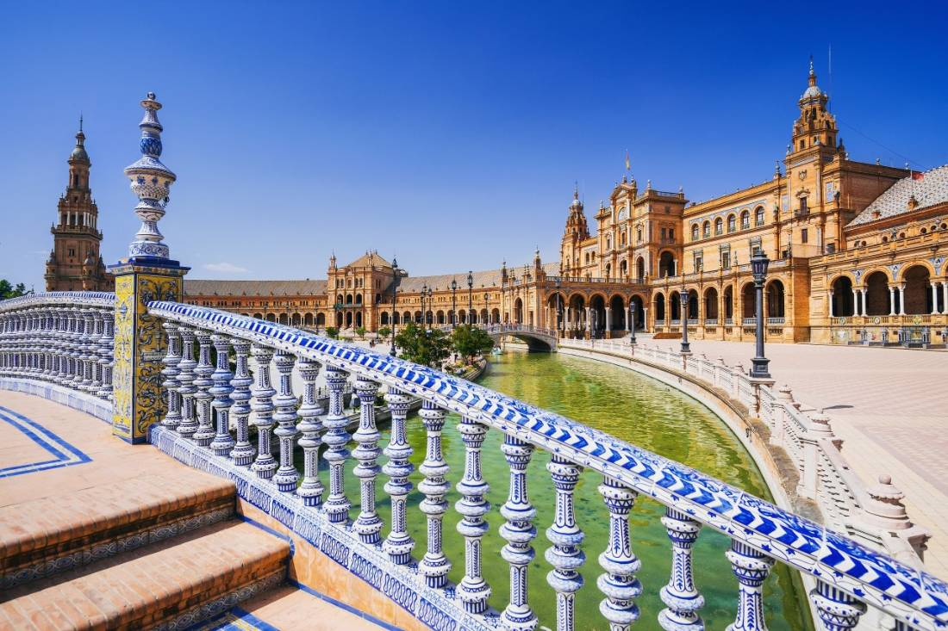
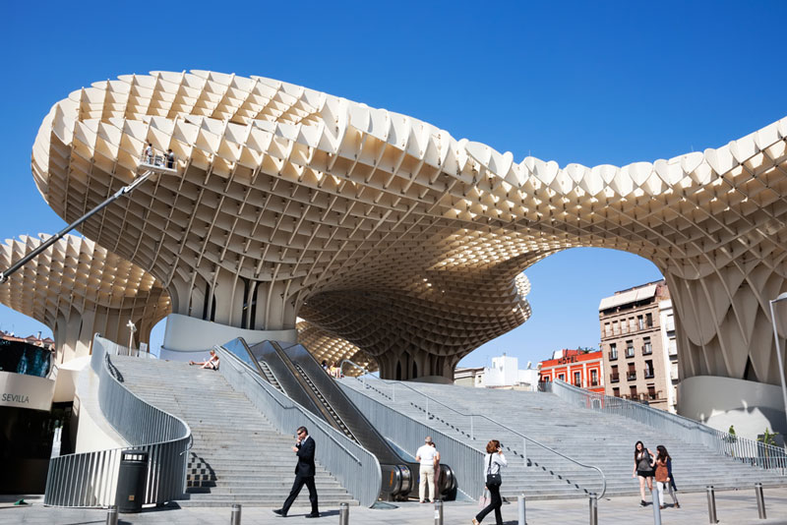
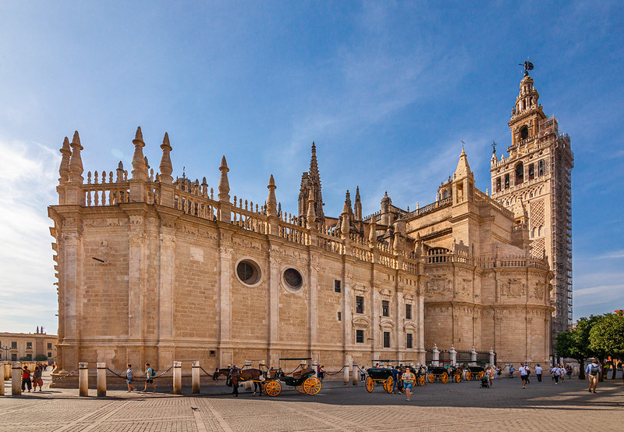

Slide 18
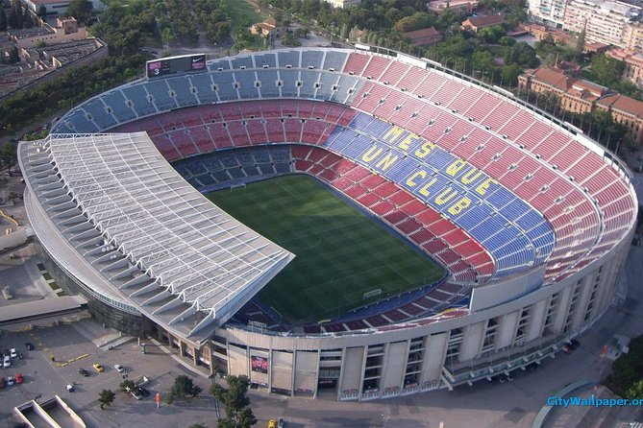

Slide 19
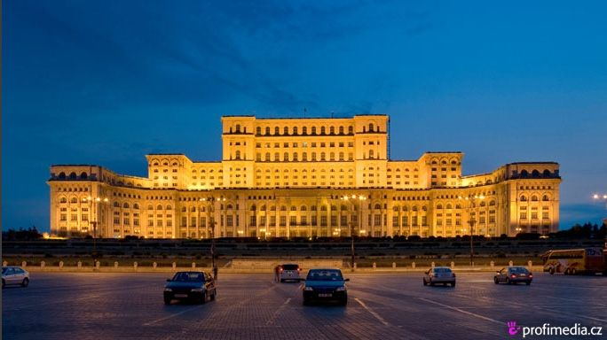
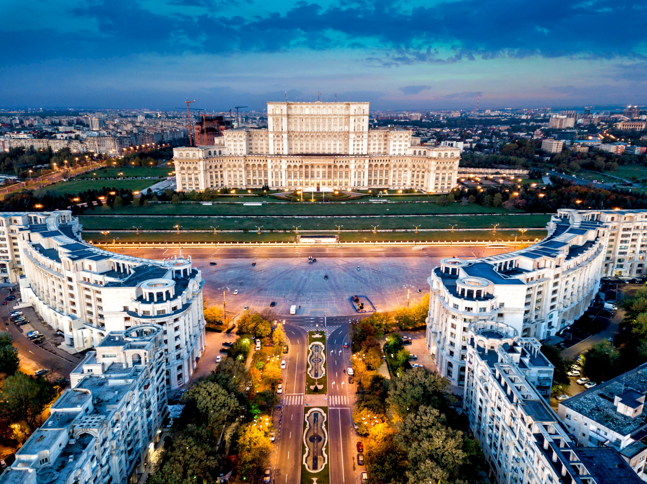
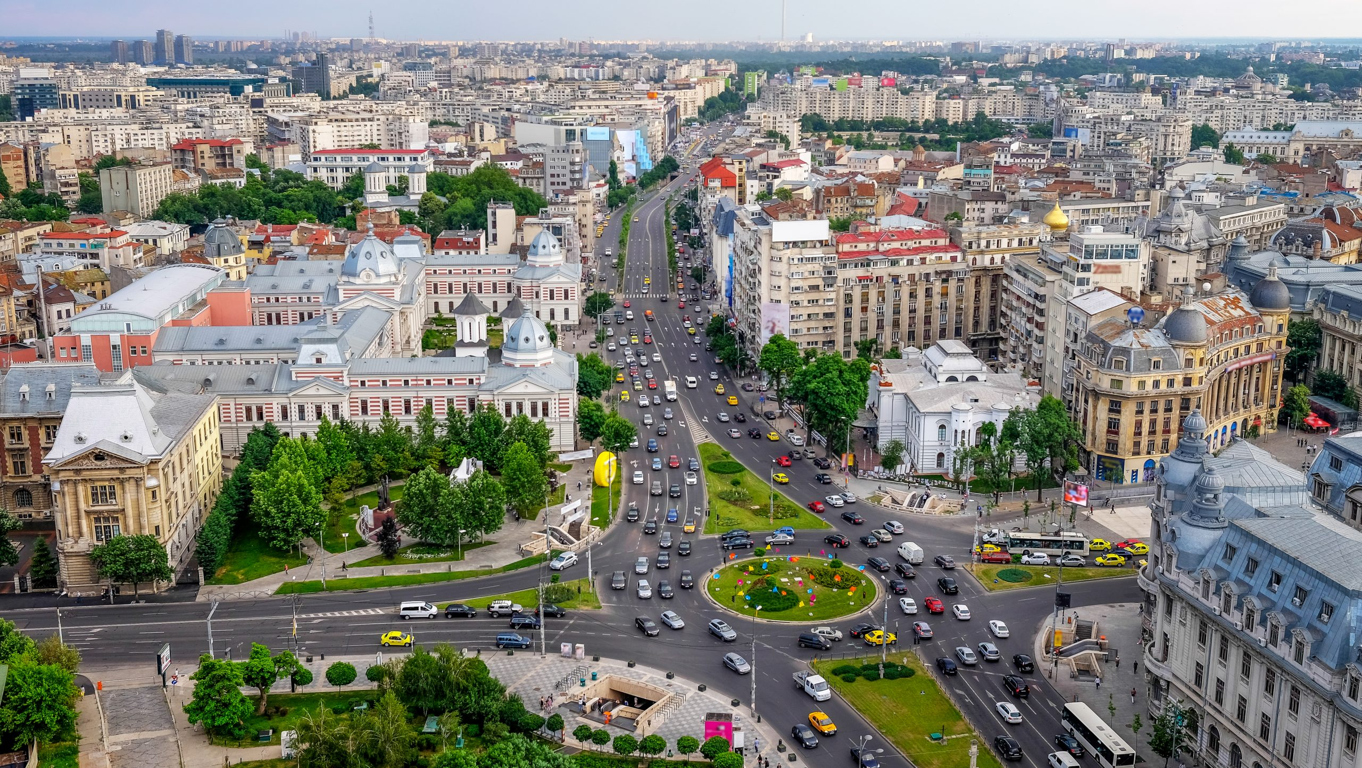
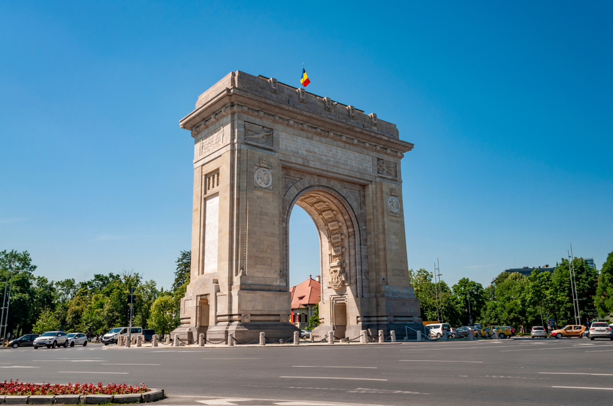

Slide 20
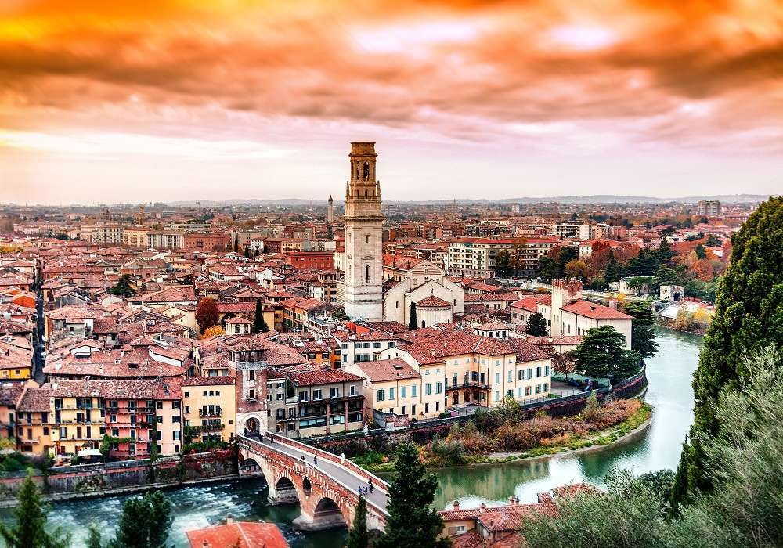
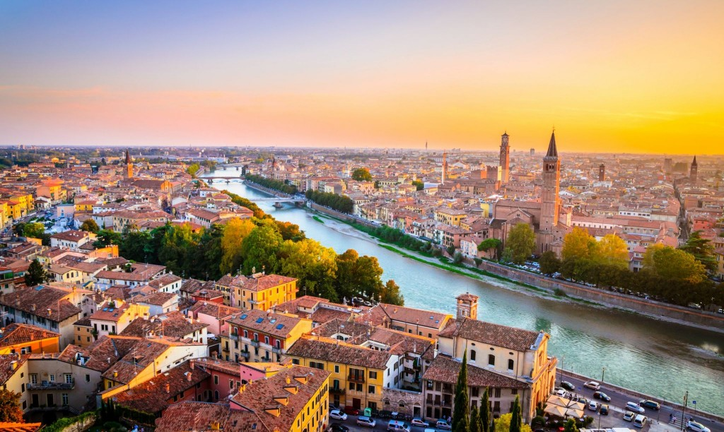
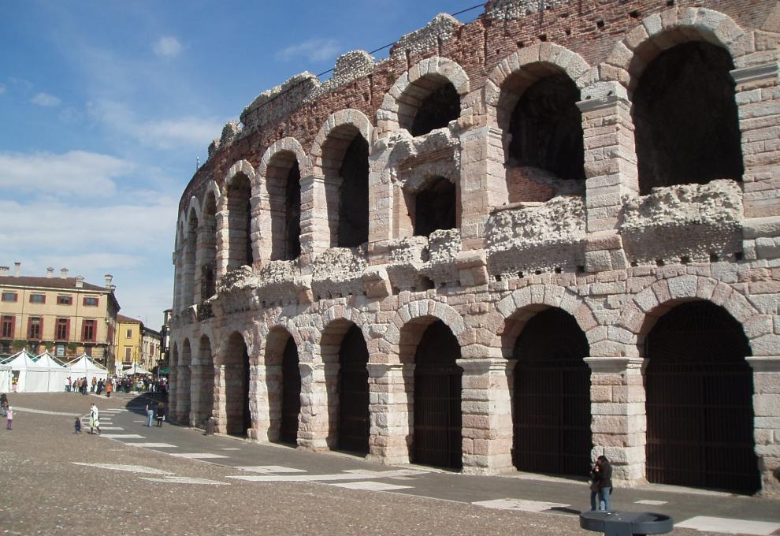

Slide 21
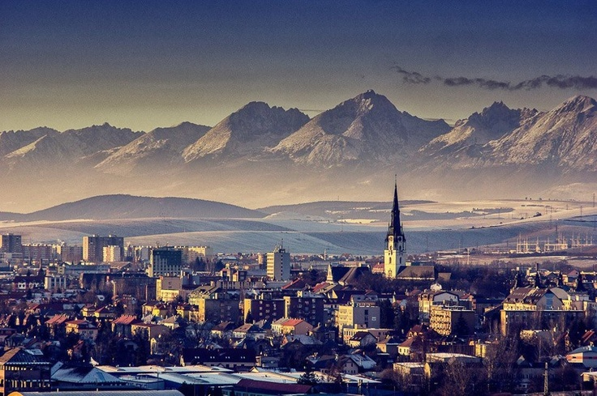
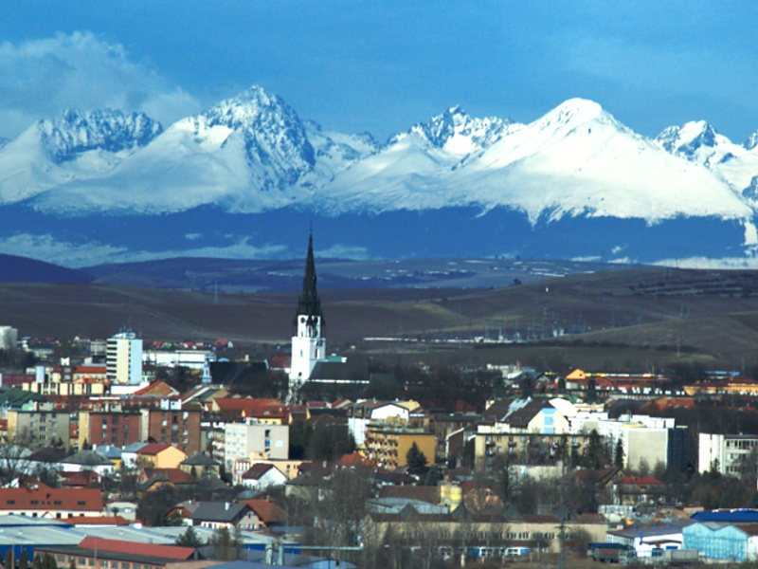

Slide 22
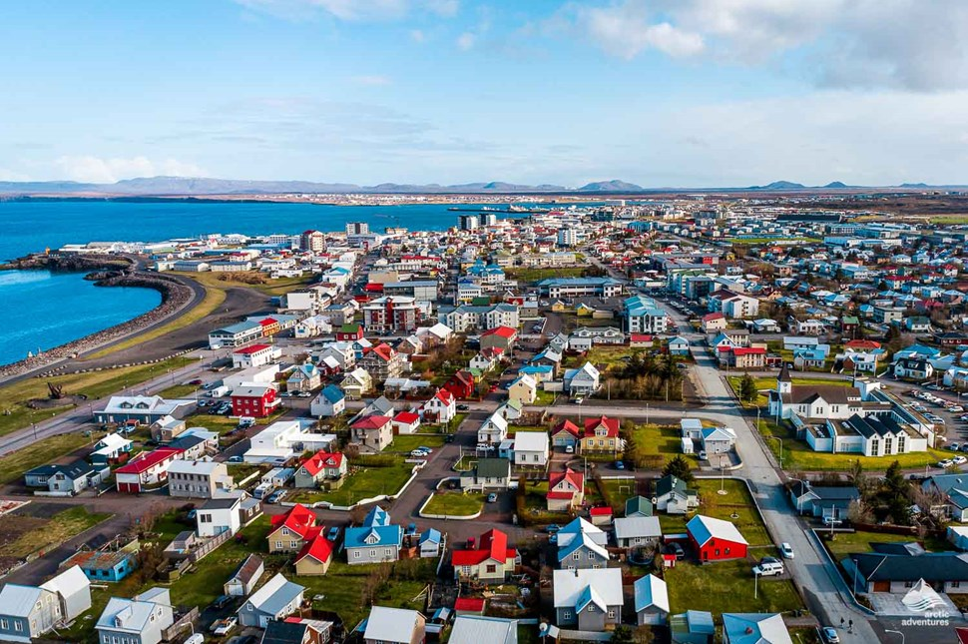
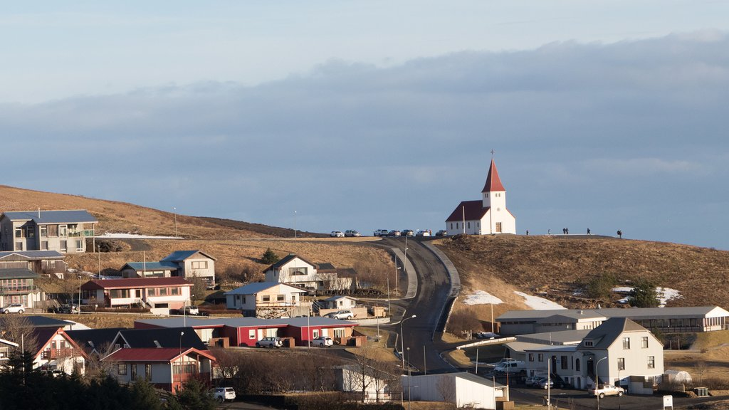
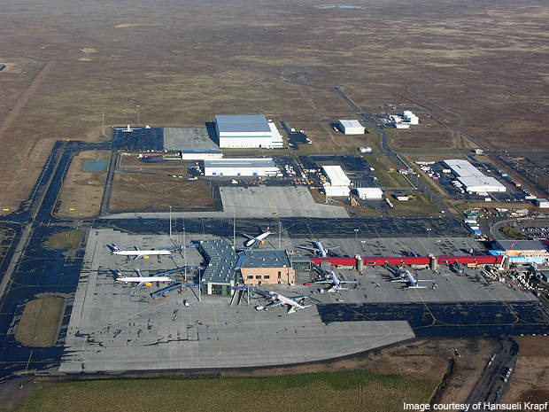
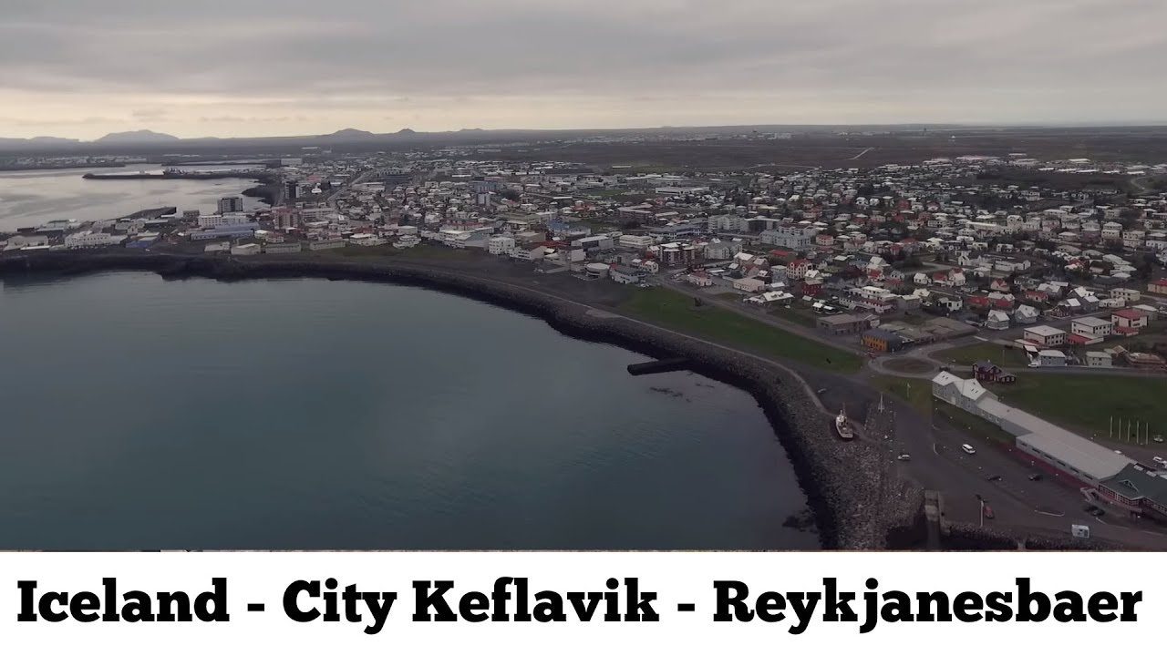

Slide 23
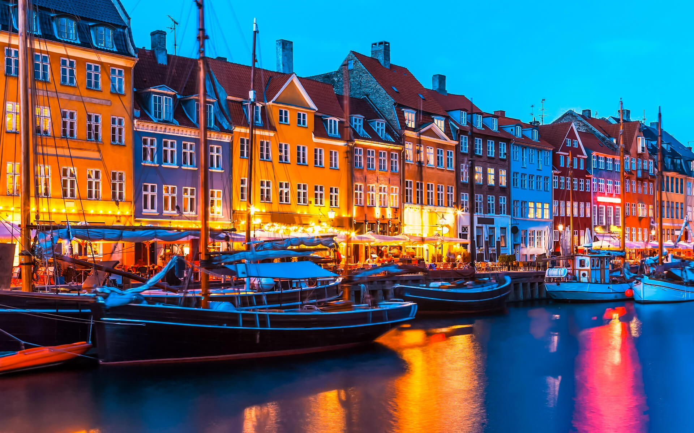
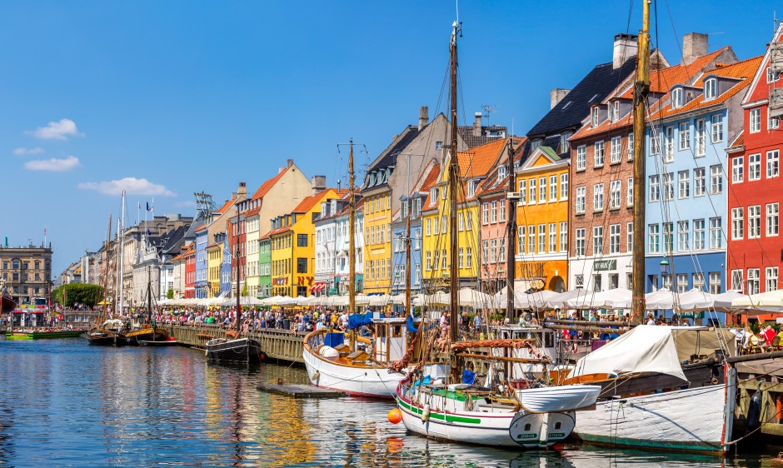
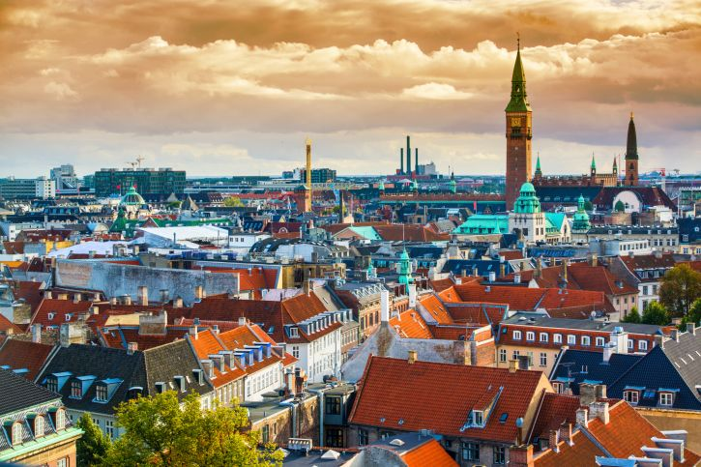

Slide 24
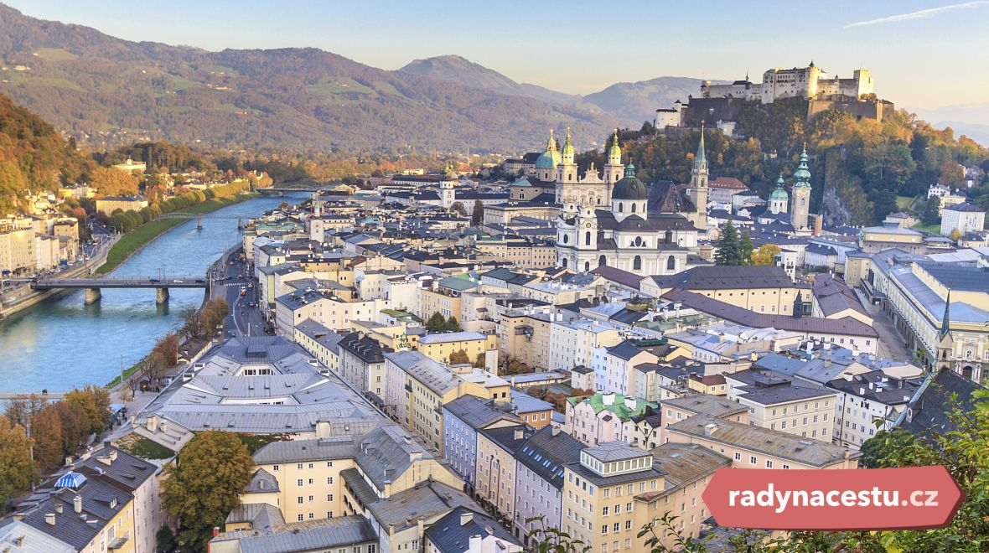
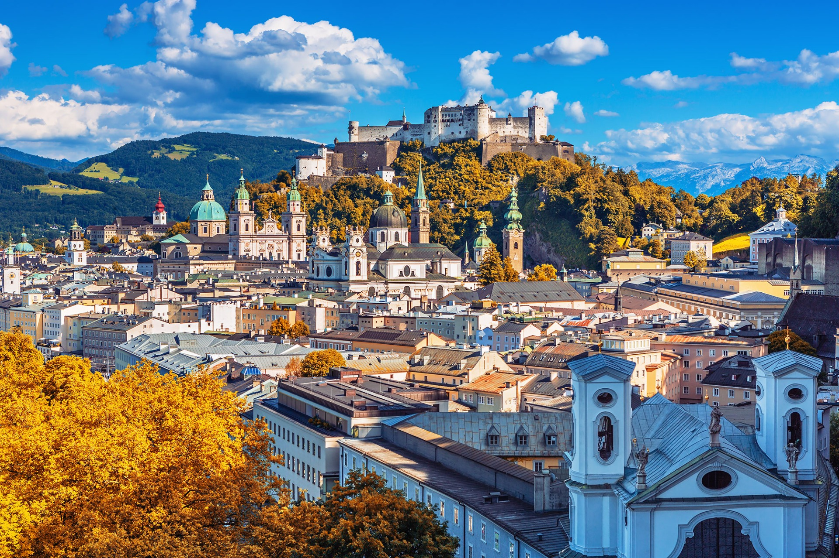
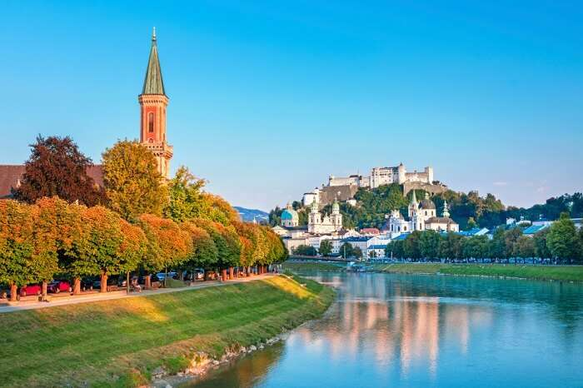

Slide 25
VÝSLEDKY
1) GDAŇSK 10) NEAPOL
2) TALLIN 11) SEVILLE
3) IVALO 12) BARCELONA
4) ZERMATT 13) BUKUREŠŤ
5) MARSEILLE 14) VERONA
6) SAINT TROPEZ 15) SPIŠSKÁ NOVÁ VES
7) KOLÍN NAD RÝNEM 16) KEFLAVÍK
8) BUDAPEŠŤ 17) KODAŇ
9) DUBROVNÍK 18) SALZBURG

